Slide 1
Урок Мужества
Этих дней
не смолкнет слава
МОУ Лотошинская средняя общеобразовательная школа №1

Slide 2
22 июня 1941 года
в 04.00 без объявления войны фашистские войска вторглись на территорию СССР. началась Великая Отечественная война

Slide 3
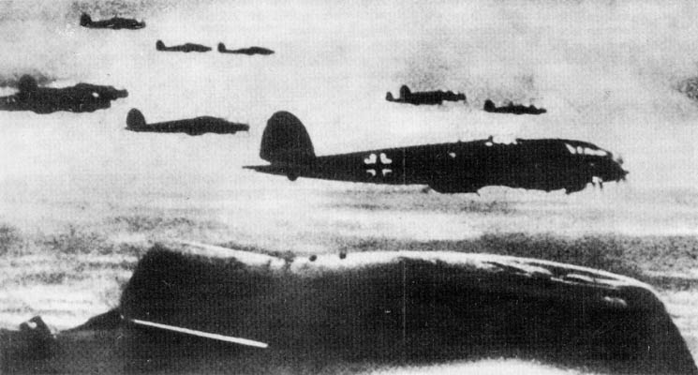
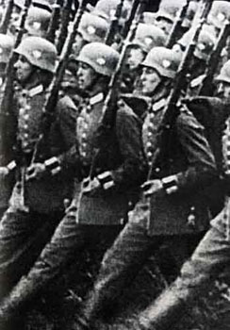
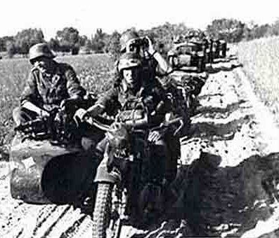
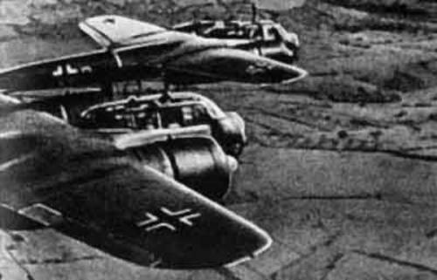

Slide 4
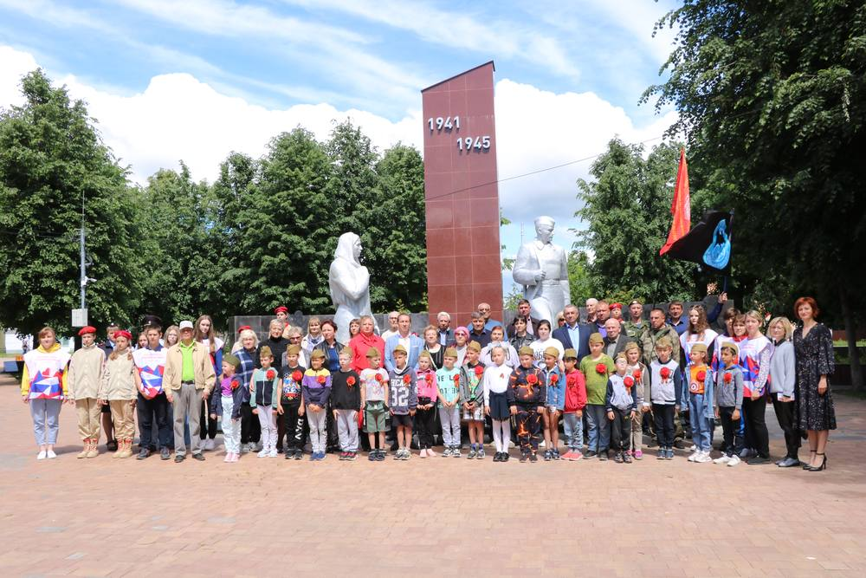

Slide 8
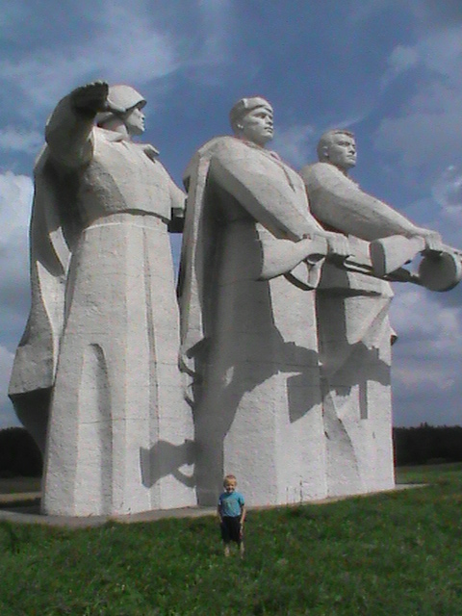
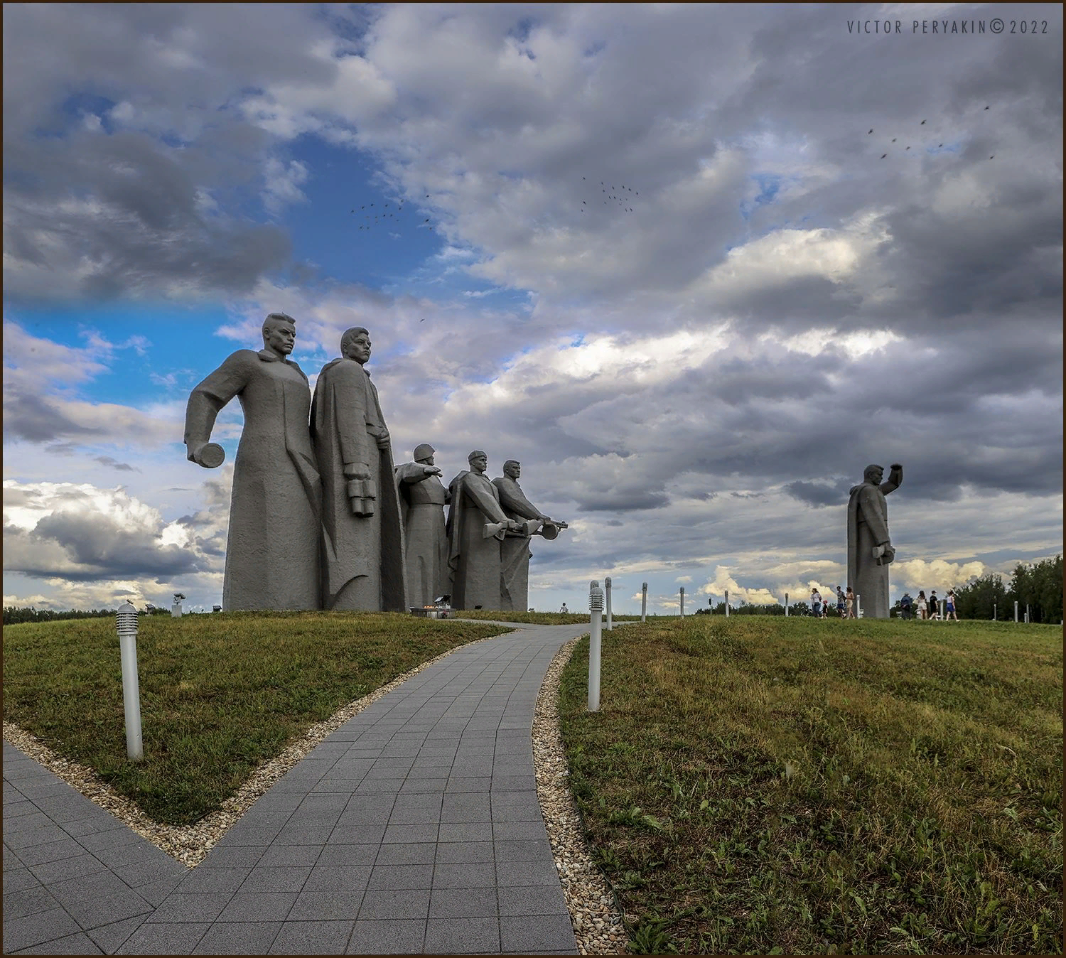

Slide 9
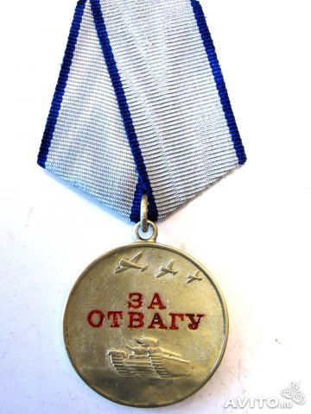
Корнеев Василий Иванович 1921-2000г
На войну прапрадед ушёл в 18 лет солдатом. Воевал в Ленинграде, помогал переправлять людей через Ладогу, по дороге жизни.
Он не любил рассказывать про войну. Ясно, что было очень трудно, но несмотря на все трудности люди выжили.
После войны, вся грудь его сверкала медалями и орденами. И даже посмертно его нашла награда «Медаль за отвагу», «За оборону Ленинграда»

Slide 10
Я горжусь ими!
ЦАРЁВ Николай Ильич. Родился в деревне Бренево, Лотошинского района, Московской области 19 декабря 1924 года. Прадед моей мамы. В марте 1942 года был призван на ВОВ рядовым. Николай Ильич имел награды.

Slide 11
Я горжусь ими!
Пронина (Сокова) Евдокия Степановна. Родилась 27 февраля в 1921году, д. Сологино. Бабушка моего папы награждена медалью «К 55-летию Великой Отечественной войны», «За доблестный труд в Великой Отечественной войне 1941 – 1945 г. », «К 60-летию Великой Отечественной войны», «Ветеран труда», «9 мая 1945 г. Мы победили!»

Slide 12
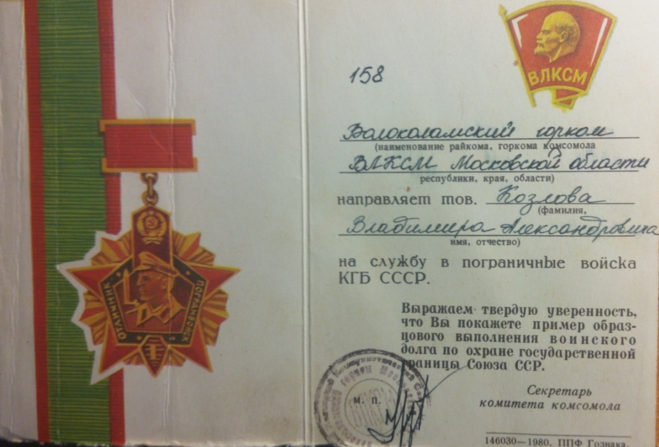
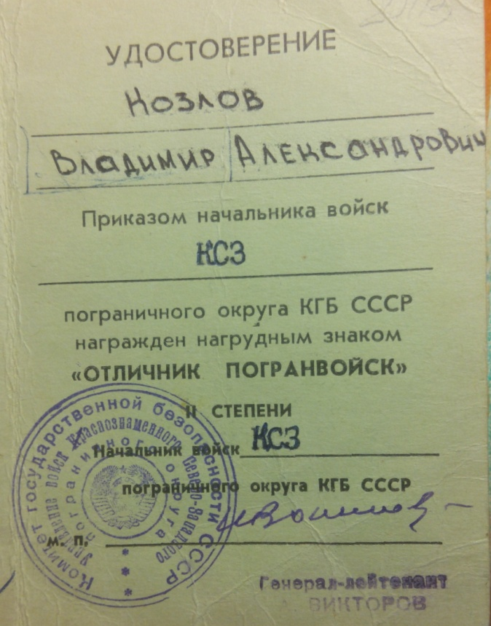
Я горжусь ими!

Slide 13
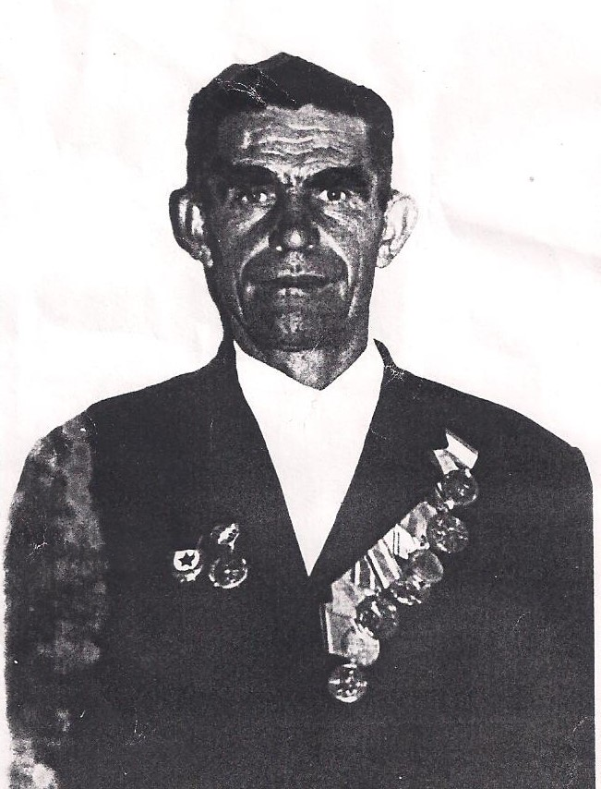
Аристов Сергей Павлович.

